Slide 1
Sistemas Lineares

Slide 2
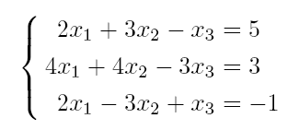
Sistemas Lineares
Forma geral
Ex:

Slide 3

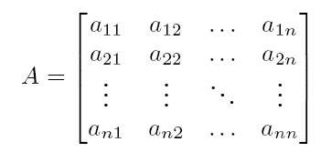
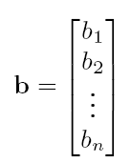
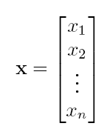
Forma Matricial
Onde
Ex:

Slide 4
Classificação quanto ao número de Soluções
Incompatível: não possui solução
Ex:
Compatível: possui solução (1 ou mais)
Determinado: solução única
Ex:
Indeterminado: várias soluções
Ex:

Slide 5

Sistema triangular

Slide 6
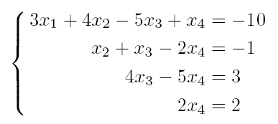
Substituições Retroativas
Ex:

Slide 7
Métodos de solução numéricos
Diretos: número finito de passos
Gauss
Jordan
Iterativos: seqüência de aproximações para o valor do vetor solução até uma precisão pré-estabelecida
Jacobi
Gauss-Seidel

Slide 8
Método de Gauss
Consiste em transformar o sistema linear original num outro equivalente com matriz dos coeficientes triangular superior.
Dois sistemas são equivalentes quando possuem a mesma solução.
Para se transformar o sistema linear em outro equivalente, utiliza-se transformações elementares:
Troca de ordem das equações;
Multiplicação de uma equação por um número real não nulo;
Substituição de uma equação por uma combinação linear dela mesma com outra equação.

Slide 9
Etapas
1) Escrever a matriz aumentada do sistema;
2) Transformar a matriz A em uma matriz triangular superior;
3) Resolver por substituições retroativas.

Slide 10
Passos da Eliminação de Gauss
Com n-1 passos o sistema linear AX=B é transformado num sistema triangular equivalente UX=C, que pode ser resolvido por substituições retroativas.
Passo 1
Se
Calcular o(s) multiplicador(es):
Calcular a nova matriz dada por:

Slide 11
Passos da Eliminação de Gauss
Passo 2
Se
Calcular o(s) multiplicador(es):
Calcular a nova matriz dada por:
. . .

Slide 12
Passos da Eliminação de Gauss
Passo k=n-1
Se
Calcular o multiplicador
Calcular a nova matriz dada por:

Slide 13
Ex: Resolver o sistema linear pelo método de eliminação de Gauss, com 3 casas decimais:
a)
Cuidado com as operações na calculadora!!!!

Slide 14
Cuidado!!!!
Em muitos casos, se a memória não for usada, não será possível zerar os termos da matriz dada!!!

Slide 15
Ex: Resolver o sistema linear pelo método de eliminação de Gauss, com 3 casas decimais:
a)

Slide 18
sistema compatível determinado

Slide 19
Método de Gauss com Pivotação Parcial
Semelhante ao método de Gauss
Consiste em escolher o elemento de maior módulo em cada coluna para ser o pivô (comparando os elementos posicionados da diagonal principal para baixo)
Ex: Resolver o sistema com precisão de 2 casas decimais

Slide 20
Cálculo de determinantes usando o método de Gauss com pivotação parcial
Depois de transformar a matriz em triangular superior, o determinante será obtido pelo produto dos elementos da diagonal principal, lembrando que cada troca de linhas implica na troca do sinal do determinante.
EX: Calcular o determinante de A:

Slide 21
Método de Jordan
Transforma a matriz dos coeficientes em matriz diagonal.
Exemplo:
Obs: Em cada passo faz-se o teste do pivô
Se for igual a zero, realiza-se troca de linhas (da posição do pivô para baixo) .

Slide 22
Inversão de matrizes usando o método de Jordan
Transforma-se a matriz A (dos coeficientes) em identidade aplicando as mesmas transformações em uma matriz I (identidade de mesma ordem que A). Após essa transformação, a matriz I será a inversa de A.
EX: Determine a inversa de A:

Slide 23
Método de Jacobi (ou Gauss-Jacobi)
Conhecido X⁽⁰⁾ (aproximação inicial) obtém-se consecutivamente os vetores X⁽¹⁾ , X⁽²⁾ ,...,X^{(n)} .
Seja o sistema linear
Se podemos isolar por
separação da diagonal.

Slide 24
Iterativamente, o sistema é reescrito como:

Slide 25
Teste de Parada
Se a sequência estiver suficientemente próxima de , o processo é encerrado.
Dada uma precisão , quando
então é a solução do sistema linear.
Computacionalmente, um número máximo de iterações também é critério de parada.

Slide 26
Exemplo: Resolva o sistema linear
Com e

Slide 27
Critérios de Convergência
Nos métodos iterativos são necessários critérios que garantam a convergência.
Critério das linhas
“Seja . Se
então os métodos de Gauss-Jacobi gera uma série convergente para a solução do sistema independentemente de .
Obs: O critério das linhas é condição suficiente para convergência!

Slide 28
Ex: 1) Considere o sistema já estudado:
Portanto, a convergência está garantida!!!

Slide 29
MÉTODO DE GAUSS-SEIDEL
O Método de Gauss-Seidel é uma variação do Método de Gauss-Jacobi, pois para
calcular utilizamos os valores de
já calculados.

Slide 30
MÉTODO DE GAUSS-SEIDEL
Obs: Verificar a convergência como no método de jacobi utilizando o Critério das linhas.

Slide 31
MÉTODO DE GAUSS-SEIDEL
Ex: Resolva o sistema linear
Com e , utilizando 4 casas
decimais.

Slide 32
Métodos Diretos e Iterativos - Comparação
Métodos diretos: resolvem através de passos finitos qualquer sistema não-singular (possui uma única solução). Resolvem com eficiência sistemas não-esparsos. Podem gerar mais erros de arredondamento.
Métodos Iterativos: São mais adequados na resolução de sistemas esparsos. Geram menos erros de arredondamento quando a convergência é garantida.
Obs: Uma matriz é dita esparsa quando possui uma grande quantidade de elementos nulos.

Slide 33
Referências
BARROSO, L. C.; BARROSO, M. M. A.; CAMPOS, FILHO, F. F.; CARVALHO, M. L. B. & MAIA, M. L. Cálculo Numérico (com aplicações). Editora Harbra, São Paulo, 1987.
RUGGIERO, M. A. G.; LOPES, V. L. R.; Cálculo Numérico- Aspectos teóricos e computacionais. Makron books, São Paulo, 1996.

